Slide 1
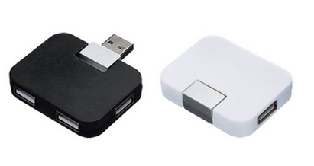
【提案書】
USBハブ フラット
特徴
パソコンまわりにあると便利な4ポートタイプのUSBハブです。デザインは非常にシンプルですっきりとしています。オリジナルデザインの名入れプリントもよく映えて、販促用に最適！
納期
納期スペース
仕様
素 材：ABS 他
サイズ：52×41×10mm
機 能：USB2.0規格
付属品：取説付
備 考：ブラック・ホワイト
お見積
お見積りスペース

